Slide 1
イニシエーション・スピーチ
近藤 寛充

Slide 2
本日の内容
１．誕生
２．職歴と出会い

Slide 3
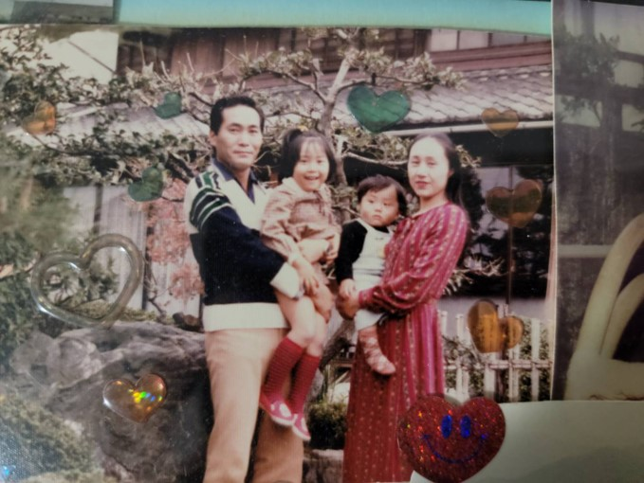
１．誕生
昭和５３年７月２４日 名古屋市天白区の地にて誕生

Slide 4
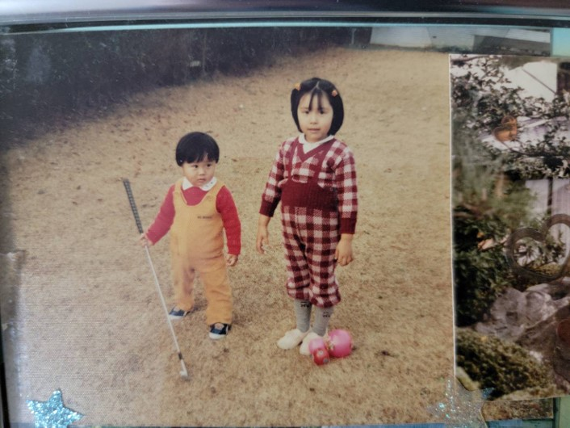
１．誕生
八事東小学校、御幸山中学校、名古屋学院高校、日本大学 卒業

Slide 5
２．職歴と出会い
主な職歴
・平成１３年 地域振興整備公団 入団
（後のＵＲ都市機構）
平成２７年 退職
・平成２２年 国土交通省 入省
平成２４年 退職
・平成２７年 現在の職に至る
※平成２８年 有限会社ニューライフにて修行

Slide 6
２．職歴と出会い
職を通じた食との出会い

Slide 7
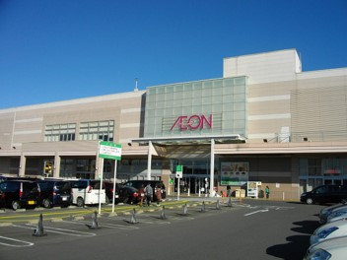
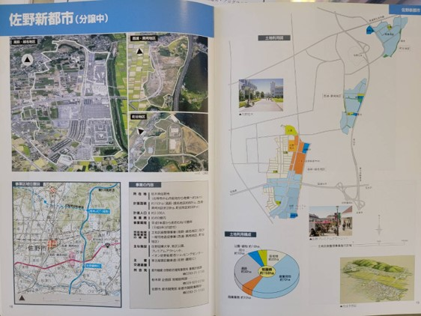
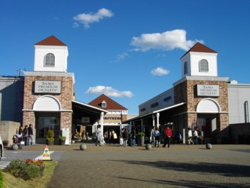
２．職歴と出会い
平成１３年～２７年 ＵＲ都市機構
東京 → 浜松 → 今治 → 名古屋
イオン
栃木県佐野市
プレミアムアウトレット
面積150ha、人口3,300人、総事業費450億円

Slide 8
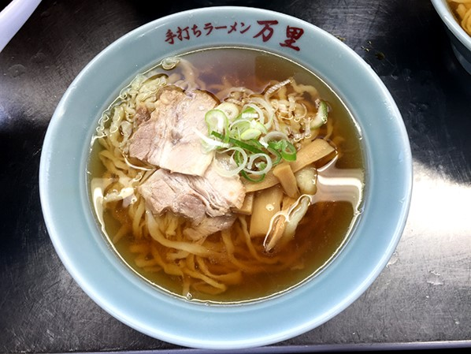
２．職歴と出会い
平成１３年～２７年 ＵＲ都市機構
東京 → 浜松 → 今治 → 名古屋
佐野ラーメン

Slide 9
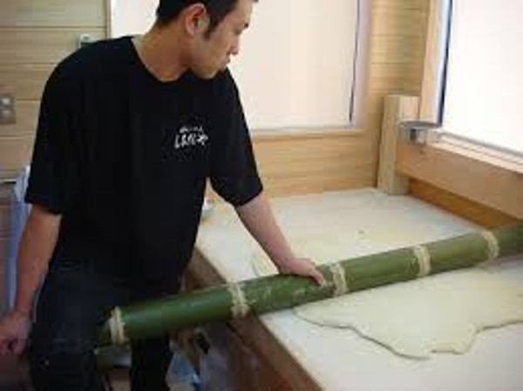
２．職歴と出会い
平成１３年～２７年 ＵＲ都市機構
東京 → 浜松 → 今治 → 名古屋
青竹打ちの平麺

Slide 10
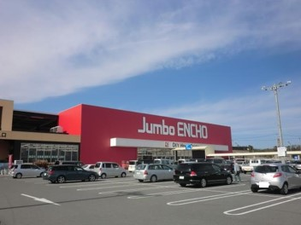
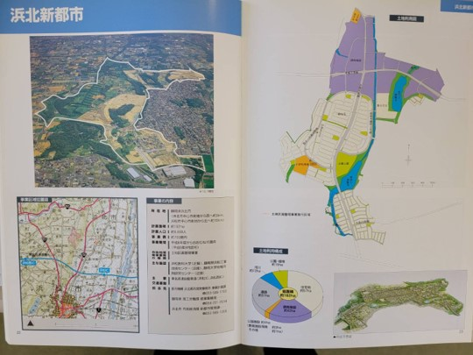
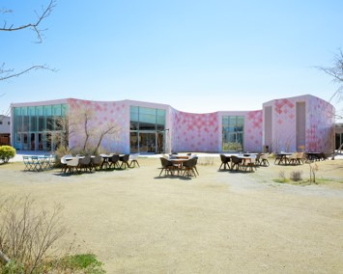
２．職歴と出会い
平成１３年～２７年 ＵＲ都市機構
東京 → 浜松 → 今治 → 名古屋
ホームセンター
静岡県浜松市
うなぎパイテーマパーク
「ニコエ」
面積162ha、人口6,600人、総事業費700億円

Slide 11
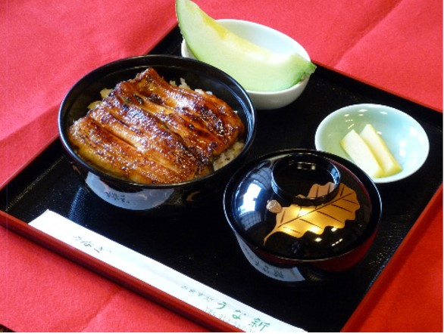
２．職歴と出会い
平成１３年～２７年 ＵＲ都市機構
東京 → 浜松 → 今治 → 名古屋
鰻の「うな新」

Slide 12
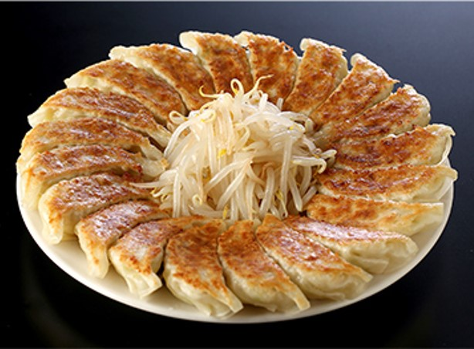
２．職歴と出会い
平成１３年～２７年 ＵＲ都市機構
東京 → 浜松 → 今治 → 名古屋
餃子の「石松」

Slide 13
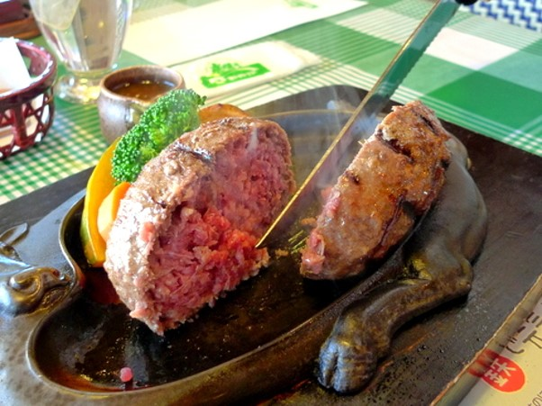
２．職歴と出会い
平成１３年～２７年 ＵＲ都市機構
東京 → 浜松 → 今治 → 名古屋
静岡市民のソールフード「さわやか」のハンバーグ

Slide 14
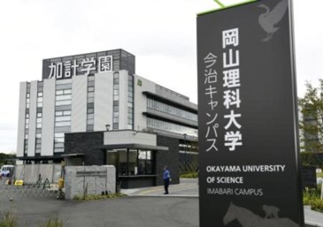
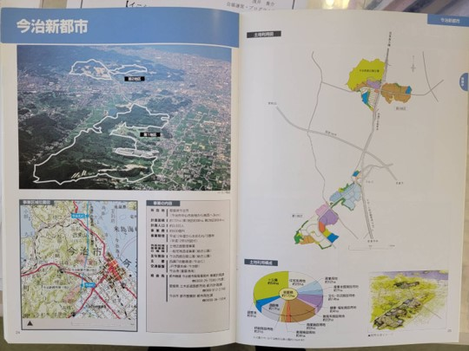
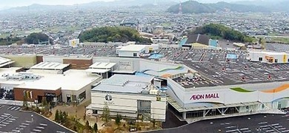
２．職歴と出会い
平成１３年～２７年 ＵＲ都市機構
東京 → 浜松 → 今治 → 名古屋
愛媛県今治市
イオン
面積172ha、人口3,000人、総事業費600億円

Slide 15
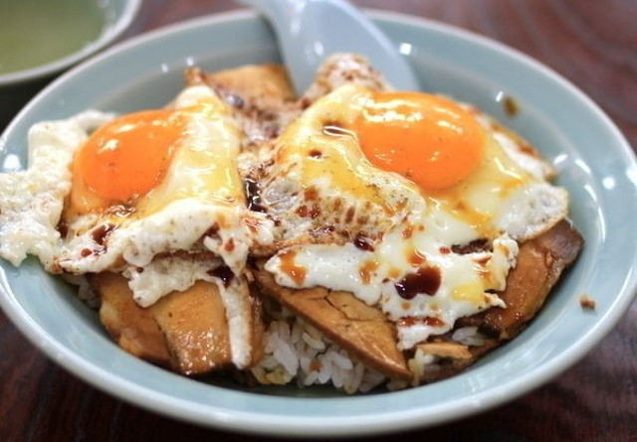
２．職歴と出会い
平成１３年～２７年 ＵＲ都市機構
東京 → 浜松 → 今治 → 名古屋
重松飯店の「焼豚卵飯」

Slide 16
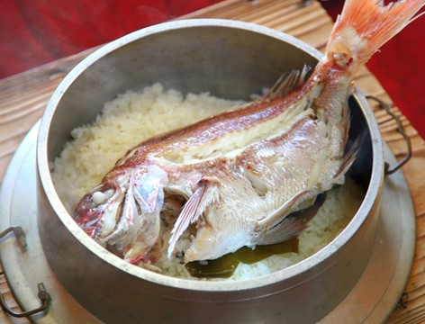
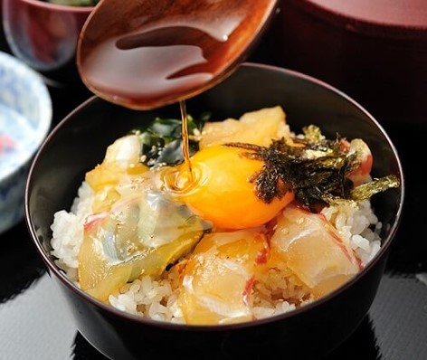
２．職歴と出会い
平成１３年～２７年 ＵＲ都市機構
東京 → 浜松 → 今治 → 名古屋
愛媛県東予の鯛めし
愛媛県南予の鯛めし

Slide 17
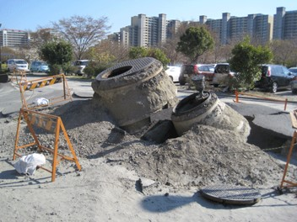
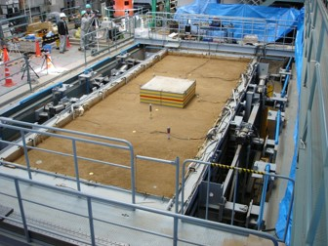
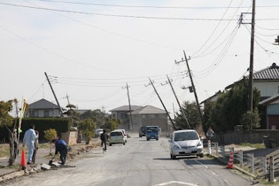
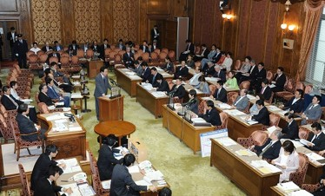
２．職歴と出会い
平成２２年～平成２４年 国土交通省（川崎市に居住）
千葉県浦安市
茨城県つくば市
国土技術政策総合研究所
2011.3.11東日本大震災
茨城県潮来市

Slide 18
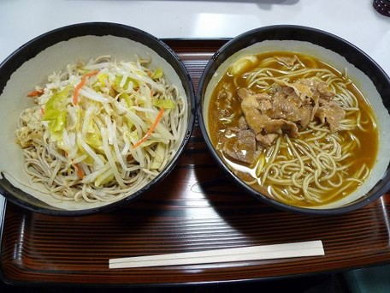
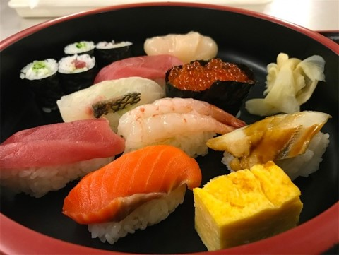
２．職歴と出会い
平成２２年～平成２４年 国土交通省（川崎市に居住）
国土交通省 日豊庵 そばセット
農林水産省 寿司処いっしん

Slide 19
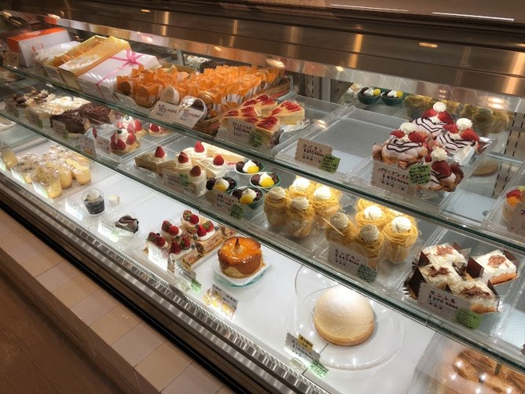
２．職歴と出会い
平成２２年～平成２４年 国土交通省（川崎市に居住）
川崎市 小田急線「読売ランド前」駅 徒歩１分
モンタナ

Slide 20
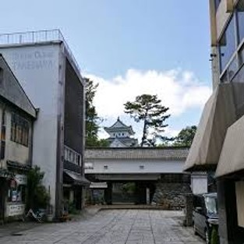
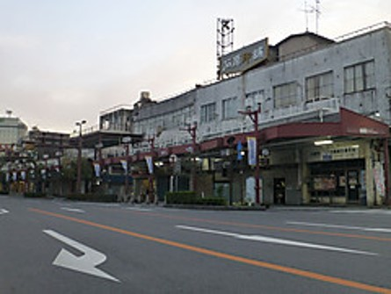
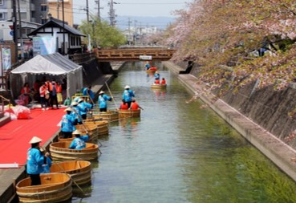
２．職歴と出会い
平成１３年～２７年 ＵＲ都市機構
東京 → 浜松 → 今治 → 名古屋
岐阜県大垣市
面積1.5ha

Slide 21
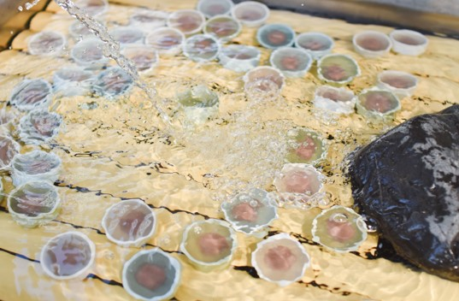
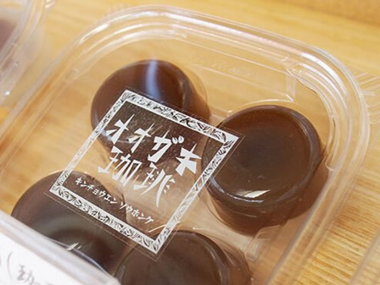
２．職歴と出会い
平成１３年～２７年 ＵＲ都市機構
東京 → 浜松 → 今治 → 名古屋
金蝶園の水まんじゅう
岐阜県大垣市

Slide 22
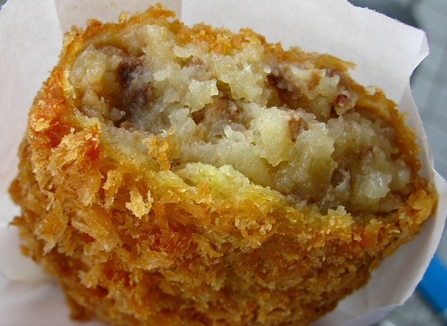
２．職歴と出会い
平成１３年～２７年 ＵＲ都市機構
東京 → 浜松 → 今治 → 名古屋
「飛騨牛」の名づけ親 吉田ハムのコロッケ
岐阜県大垣市

Slide 23
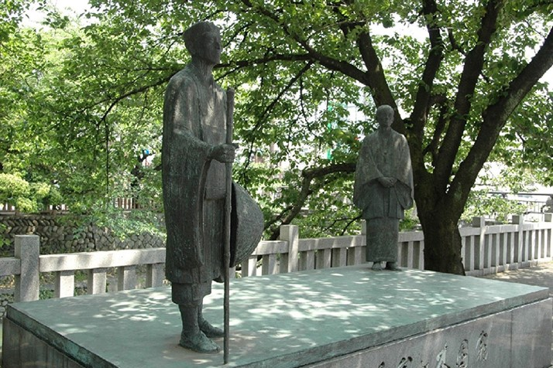
２．職歴と出会い
大垣といえば 「奥の細道 むすびの地」
蛤のふたみにわかれ行秋ぞ

Slide 24
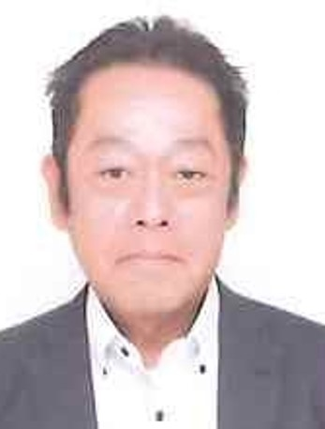
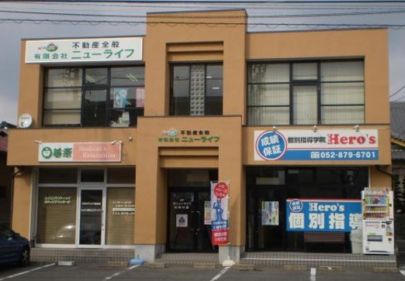
２．職歴と出会い
有限会社ニューライフにて修行

Slide 25
ご清聴ありがとうございました

